Slide 1
Archivo Binario
Es un archivo informático que contiene información de cualquier tipo codificada en binario para el propósito de almacenamiento y procesamiento en ordenadores. Por ejemplo los archivos informáticos que almacenan texto formateado o fotografías, así como los archivos ejecutables que contienen programas.

Slide 2
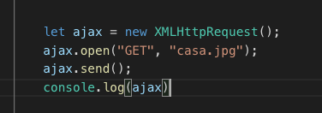

Slide 3
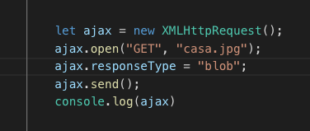
responseType
Propiedad que especifica el tipo de data que contiene la respuesta.. Por defecto es “text”.
Utilizamos “blob” cuando contiene datos binarios.

Slide 4
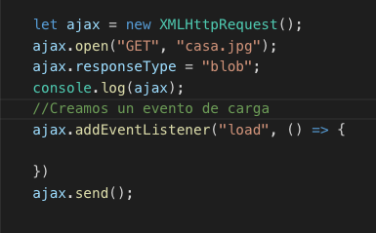

Slide 5
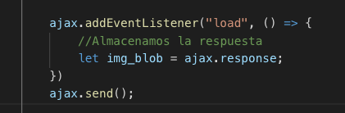

Slide 6
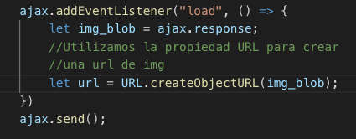

Slide 7
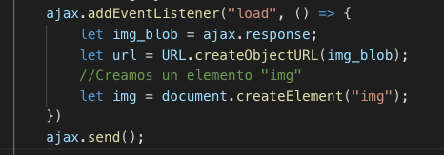

Slide 8
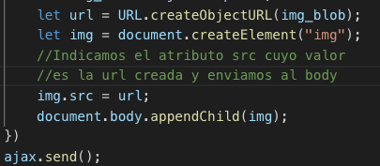

Slide 9
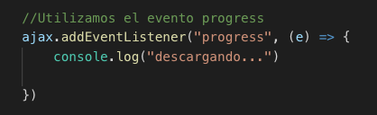
Progress
Medimos el tiempo de descraga del archivo.

Slide 10
